Slide 1


任天堂到底有多牛 2
--xian zheng

Slide 2
前情回顾
北美地区的红白机
任天堂和第三方开发者之间的恩怨
Game Boy的问世
俄罗斯方块
岩田聪
SONY与任天堂的恩怨
横井军平的遗产
NGC主机的败北
危机重重的内部
三足鼎立的形成
时代的落幕
新时代的开始

Slide 3
1. 前情回归

Slide 4
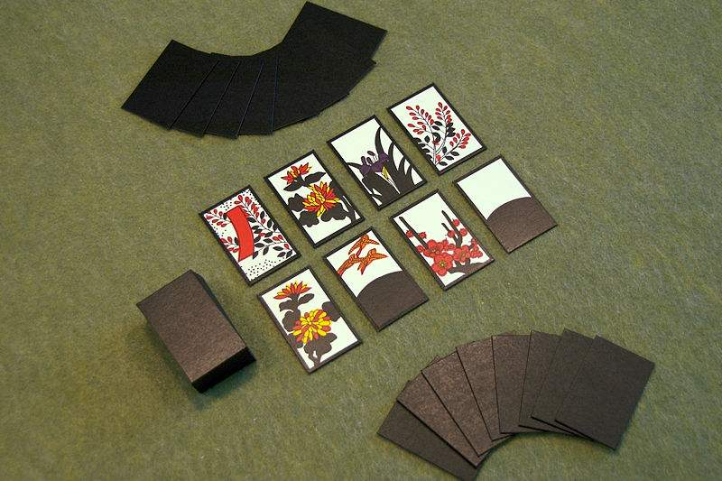

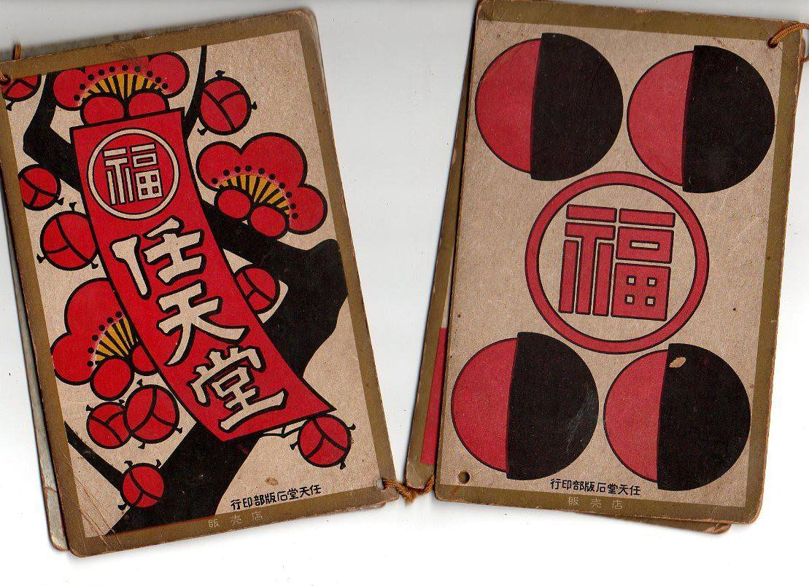
山内房治郎
1889年 山内房治郎创立了任天堂骨牌公司 主要生产手工制作的一种名为花札的纸牌

Slide 5

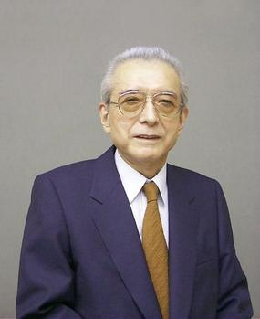

山内家族成员人物关系图
山内房治郎
（金田积良）
山内积良
山内贞
（稻叶鹿之承）
山内鹿之承
山内君
山内溥
荒川实
山内阳子

Slide 6
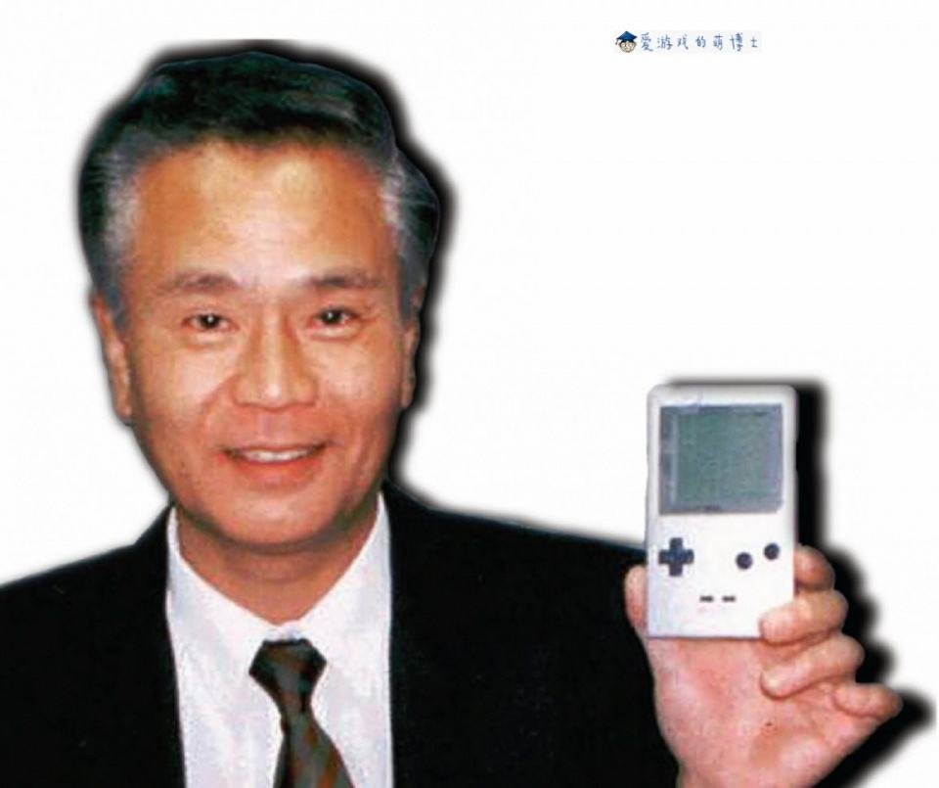
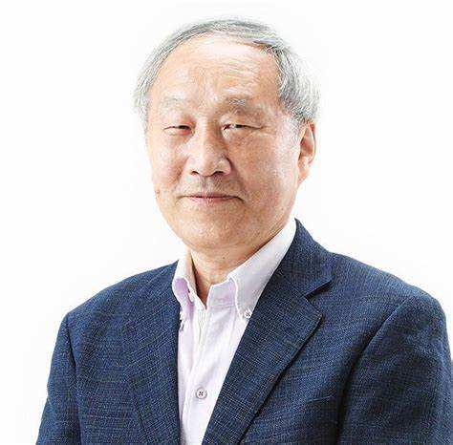
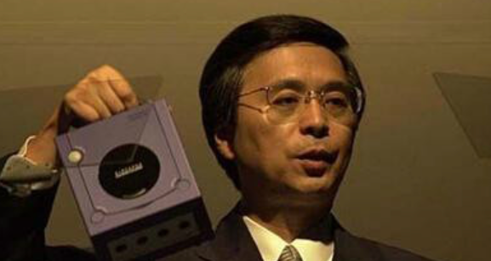

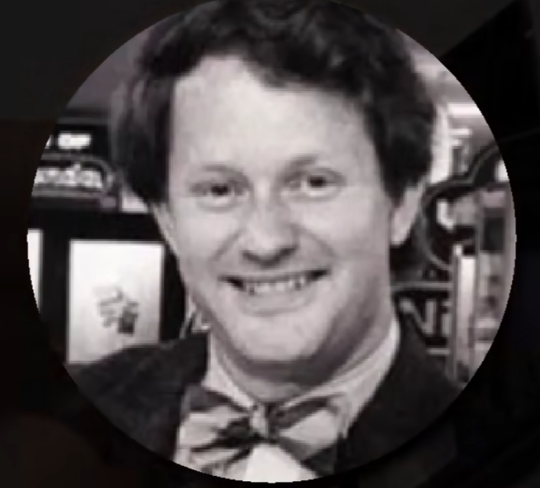

任天堂日本
任天堂北美
山内溥
荒川实
菲利普斯
阿尔斯通
罗恩朱迪
林肯
横井军平
掌机开发
上村雅之
家用主机
竹田玄洋
攻坚技术
宫本茂
游戏创意

Slide 7
经过XXXX任天堂成为了游戏界的主宰

Slide 8
2. 北美地区红白机

Slide 9

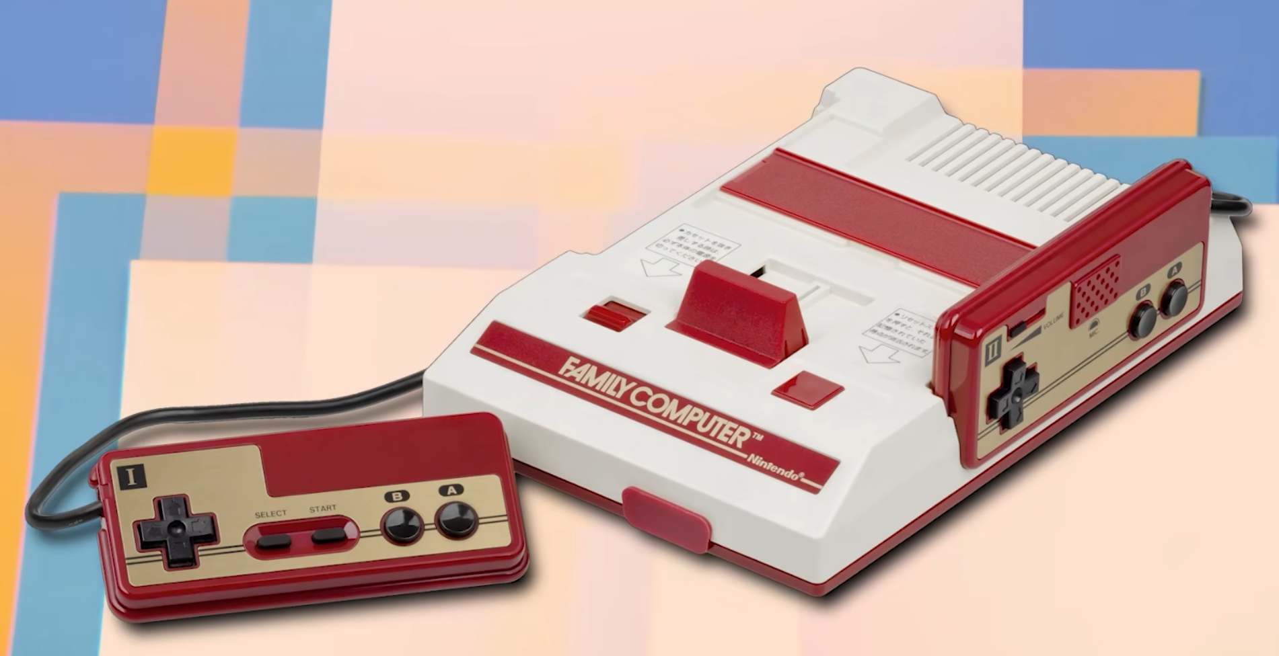
1983，雅达利大崩溃
1984，北美地区红白机大杀四方的历史
1989，Nintendo power杂志历史

Slide 10
3. 任天堂和第三方开发者之间的恩怨

Slide 11

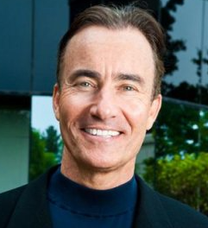
第一个二五仔
霍金斯

Slide 12

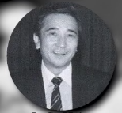
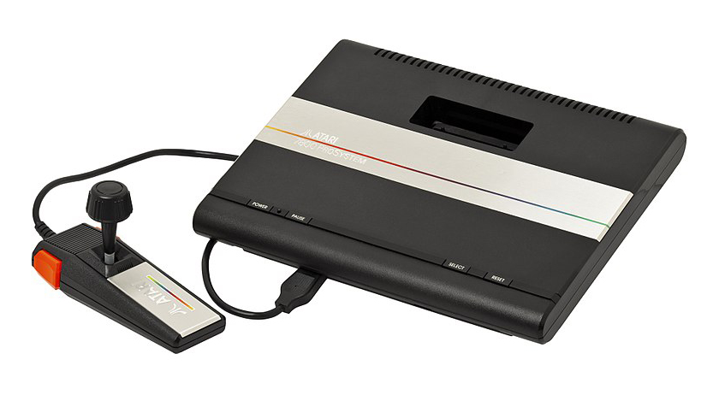

第二个二五仔
失败的主机7800
离谱的官司
雅达利
中岛英行
雅达利7800

Slide 13
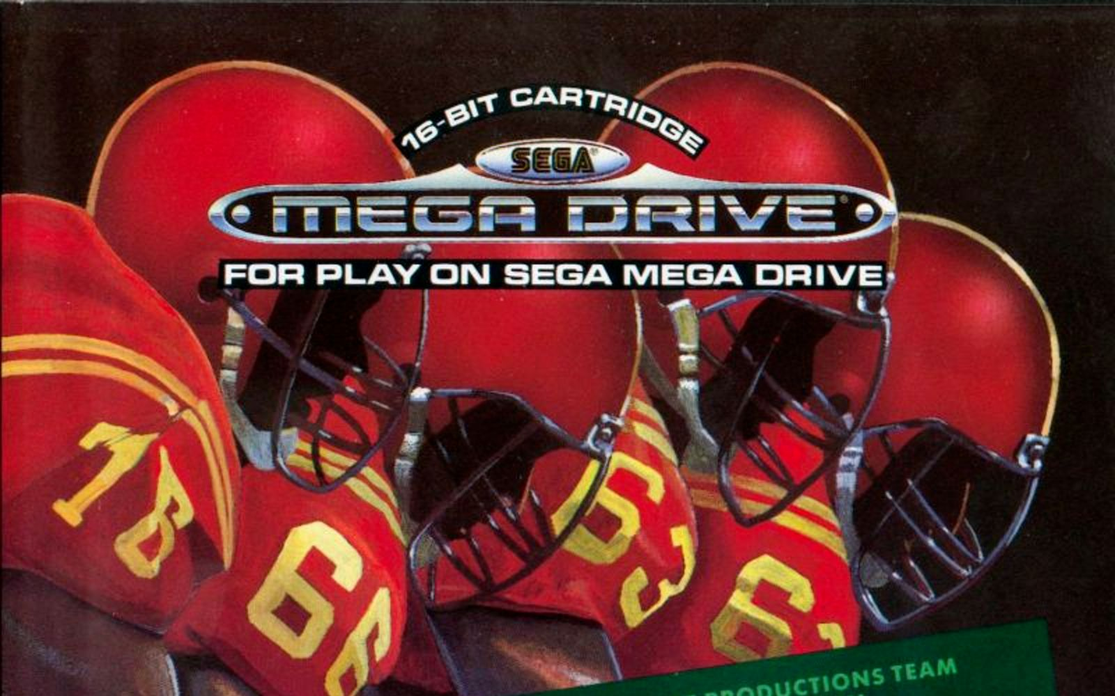


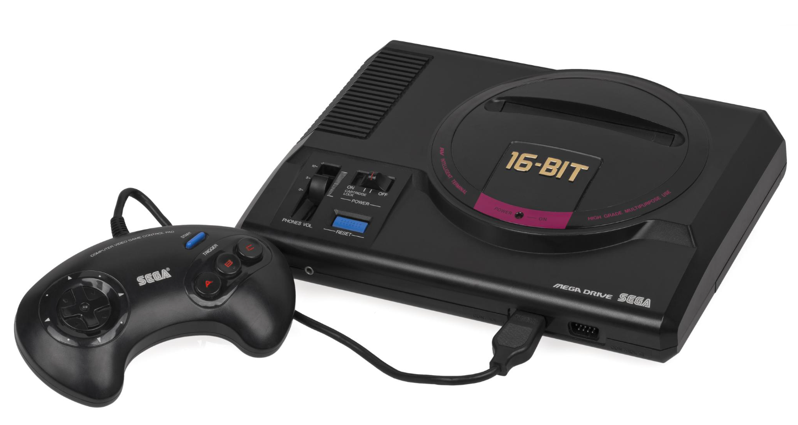
世嘉阵营
世嘉
约翰麦登橄榄球 ea
创世
月球漫步者

Slide 14
4. Game boy的问世

Slide 15
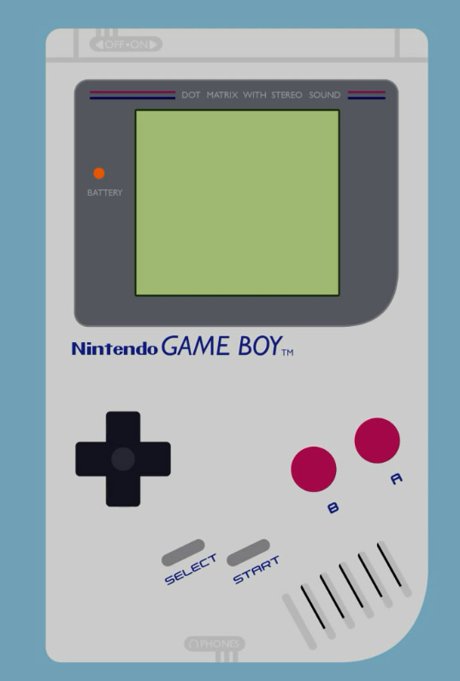
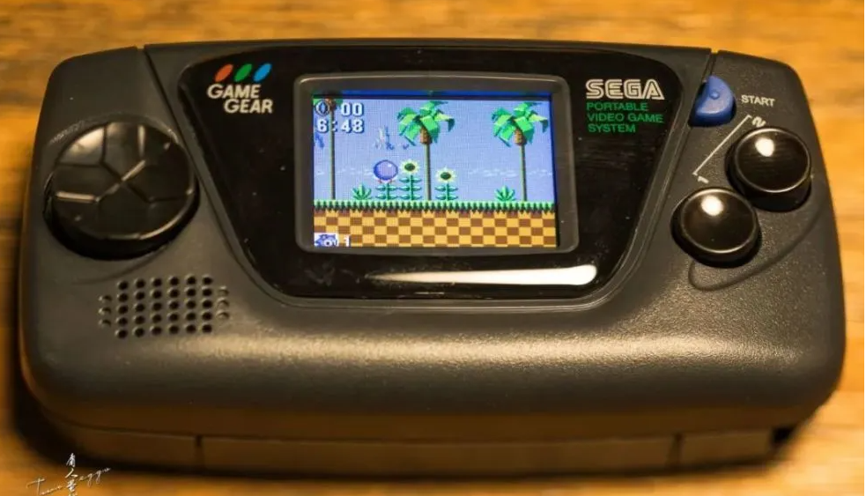
任天堂game boy VS 世嘉 game gear
Game gear

Slide 16
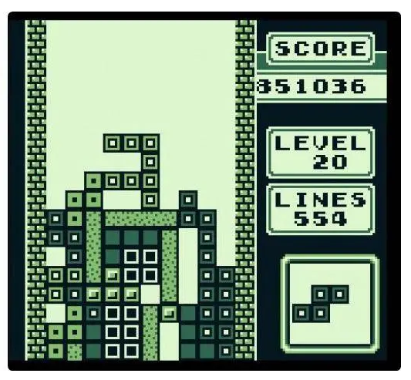
4. 俄罗斯方块

Slide 17


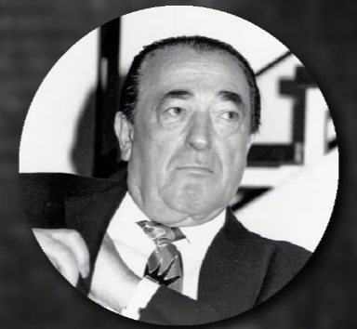

苏联
防弹软件
镜像软件
帕基特诺夫
家用机授权日
掌机授权
罗杰斯
小马
Elog部长
PC
授权
马克斯韦尔
街机
授权
施泰因
中岛英行
街机
授权
家用机授权美
街机
授权

Slide 18
后续内容正在加紧制作中……

Slide 19
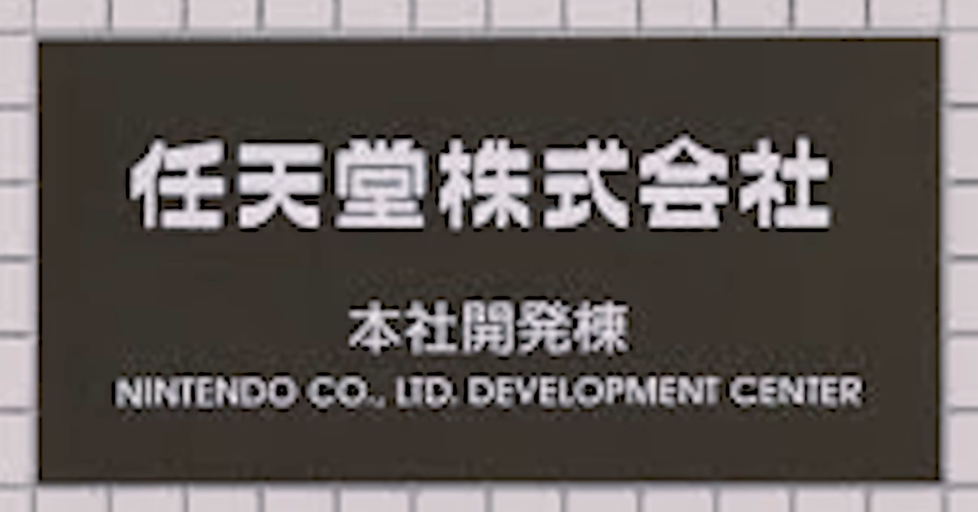
花式发展
推出泡饭
搞情侣酒店
搞出租

Slide 20

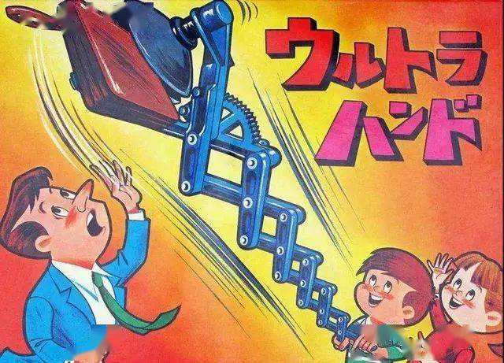
重要人物1：横井军平
超级怪手
横井军平
爱情测试仪

Slide 21
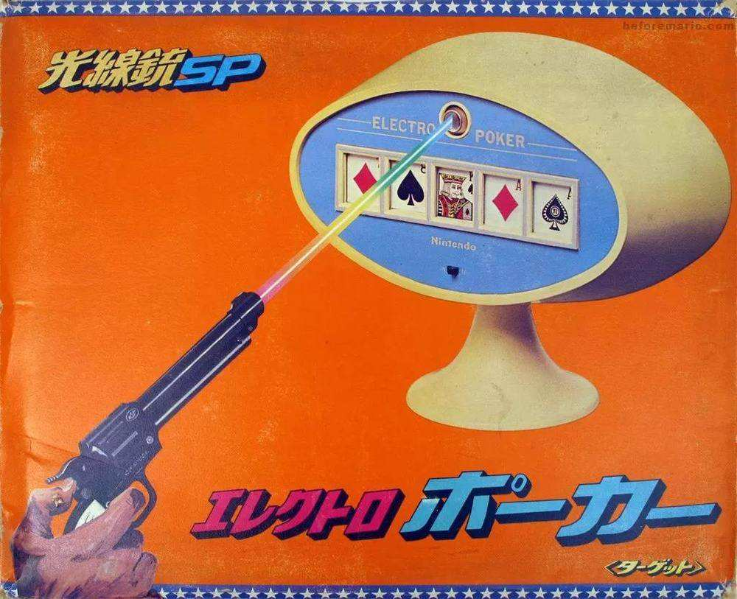
重要人物2：上村雅之
山内溥
横井军平
上村雅之

Slide 22
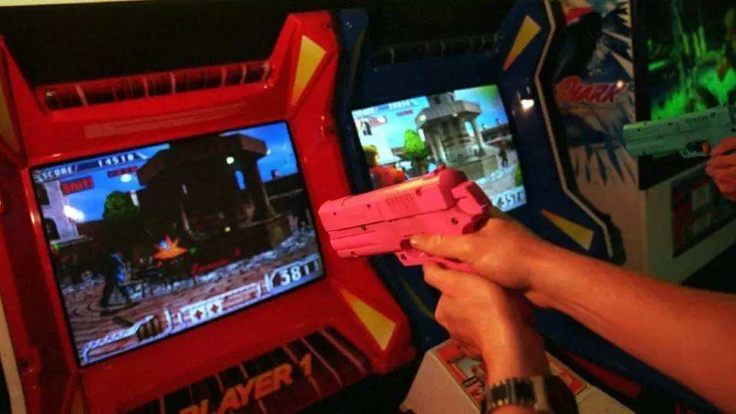
重要人物3：竹田玄洋及第一次危机
竹田玄洋
光枪射击游戏

Slide 23
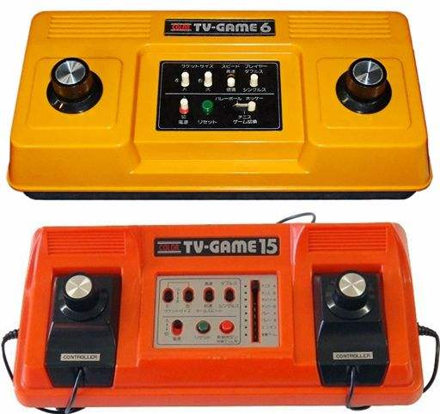
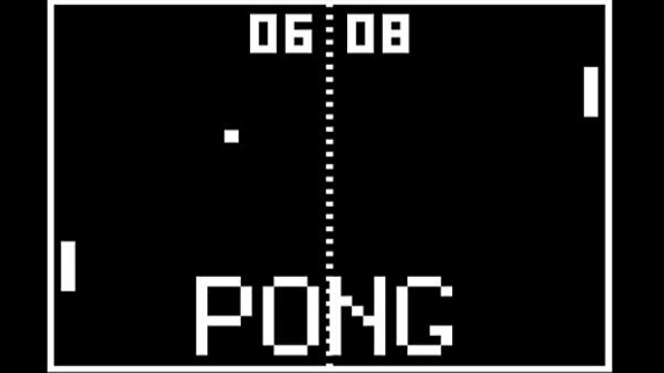
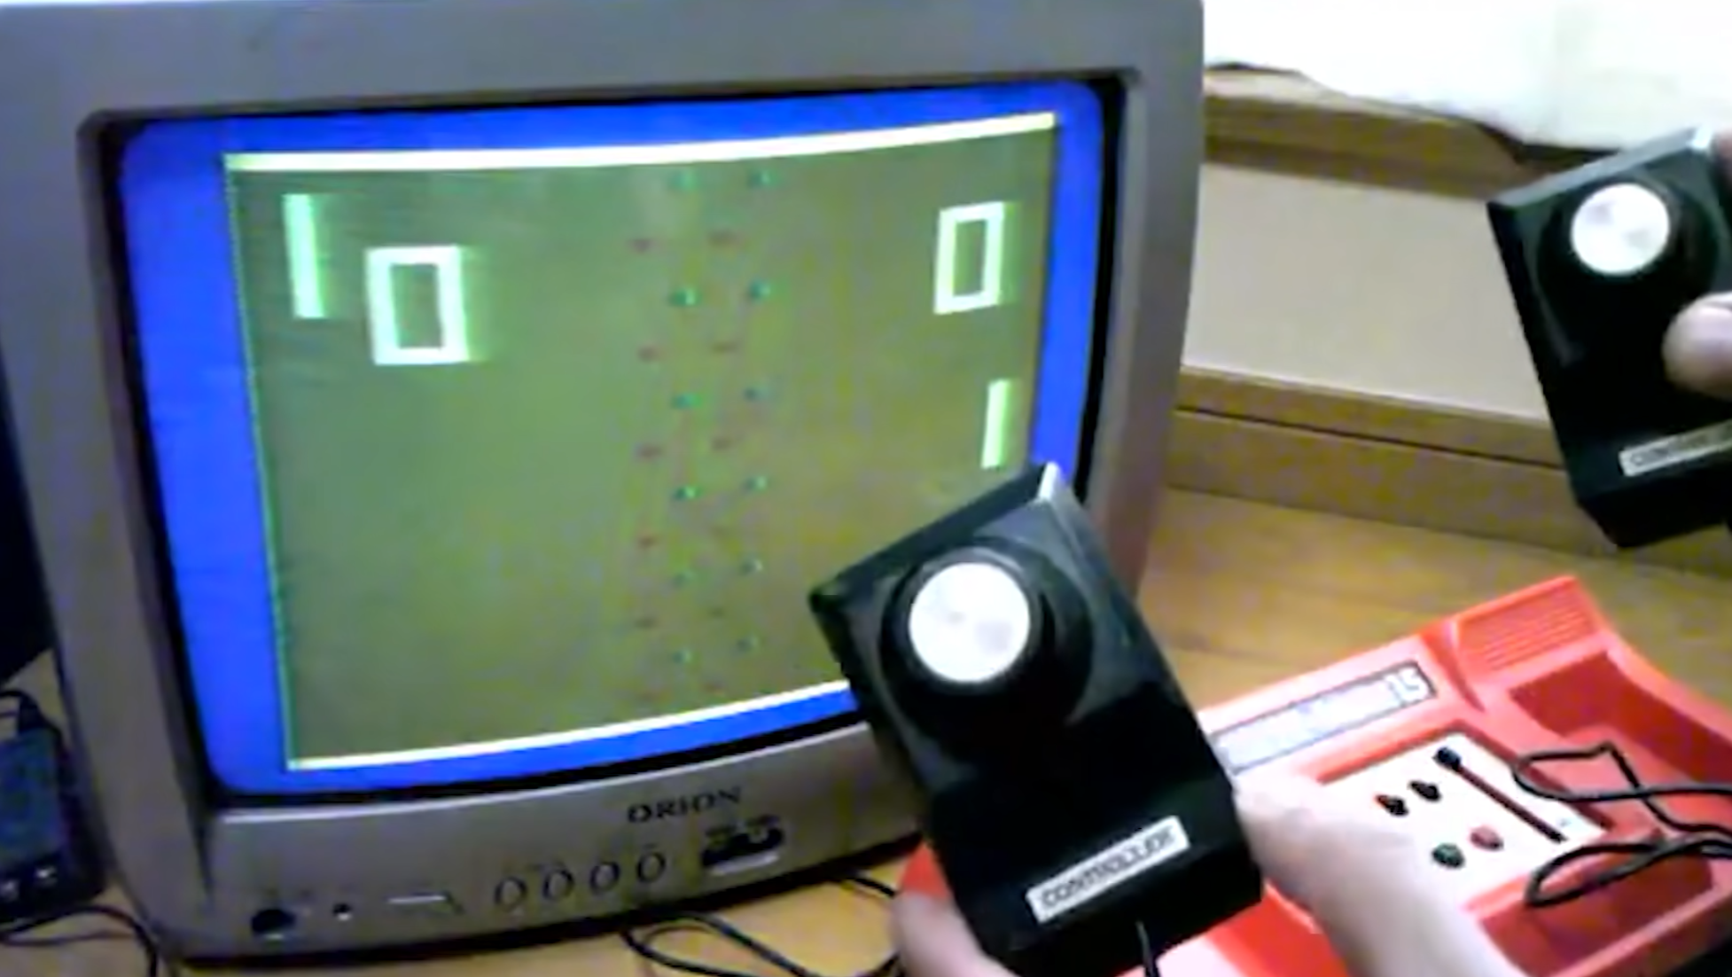
任天堂初代游戏机
pong

Slide 24
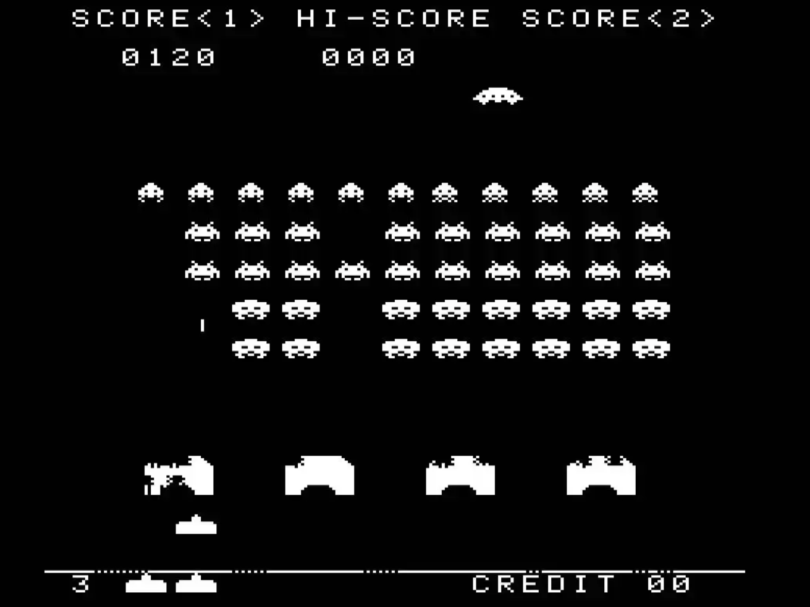

日本游戏产业的崛起
太东
太空侵略者

Slide 25
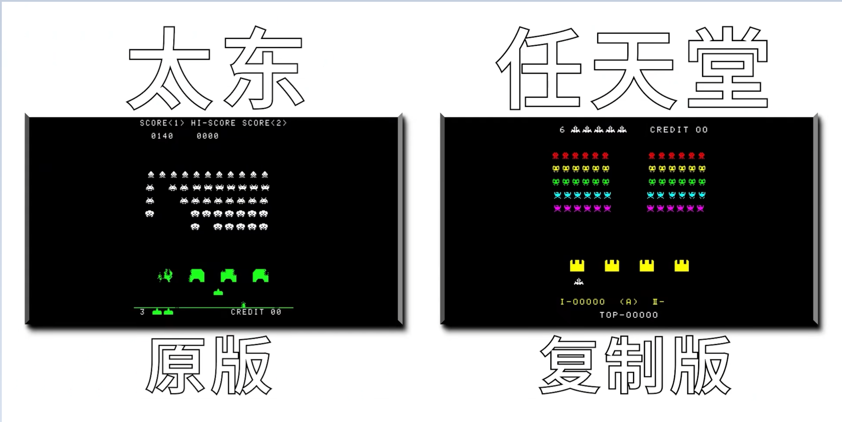
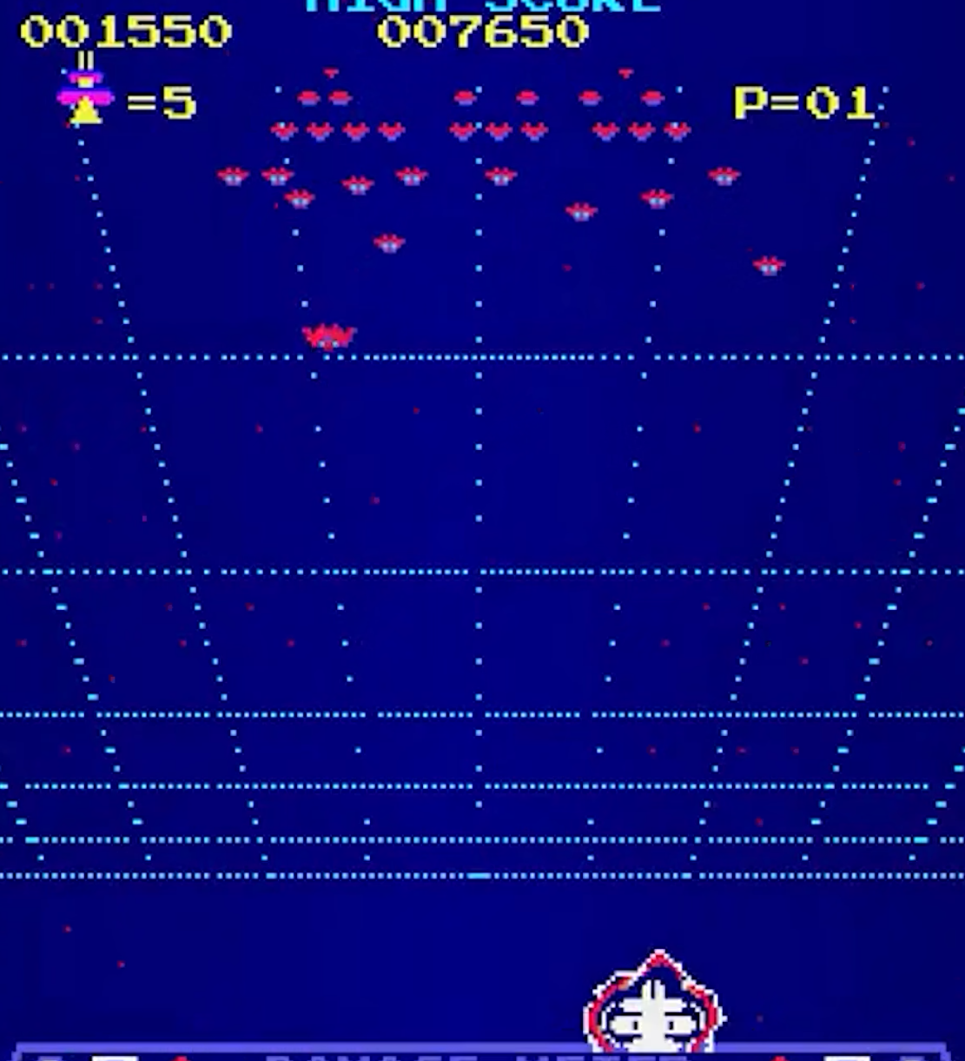
任天堂第一款街机
太空游侠
雷达

Slide 26
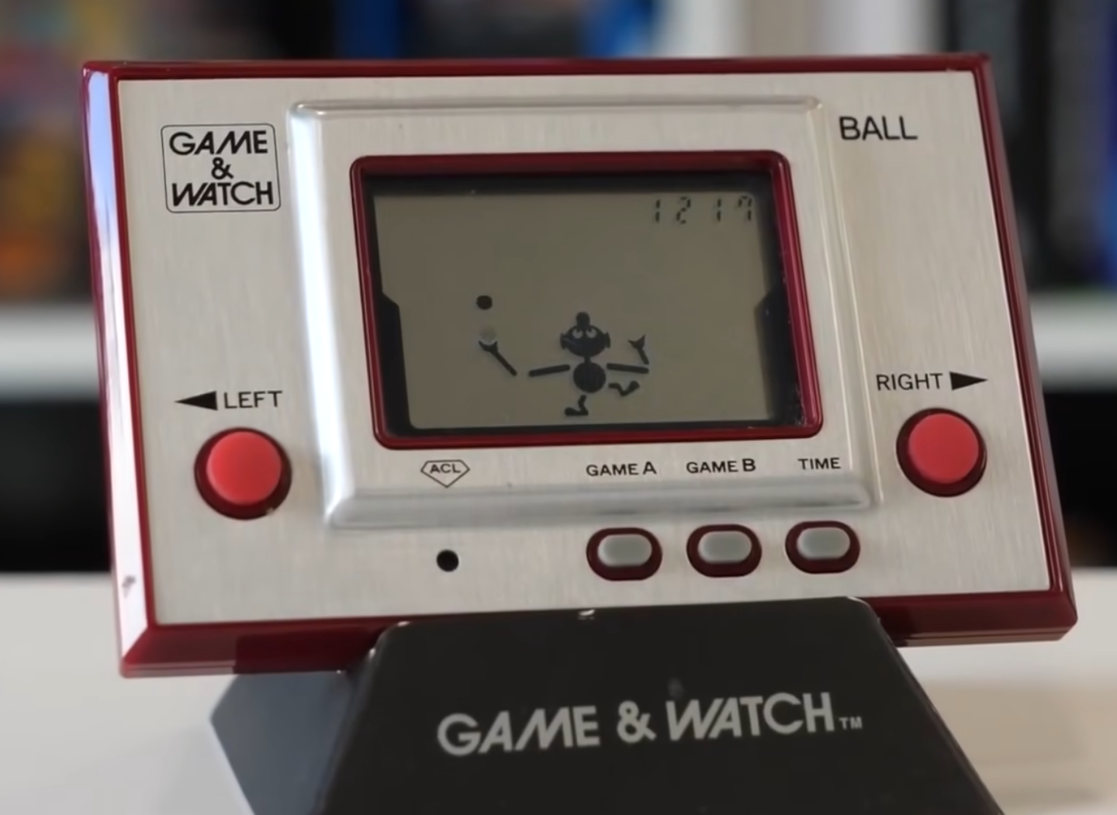
任天堂第一台掌机Game watch的诞生

Slide 27
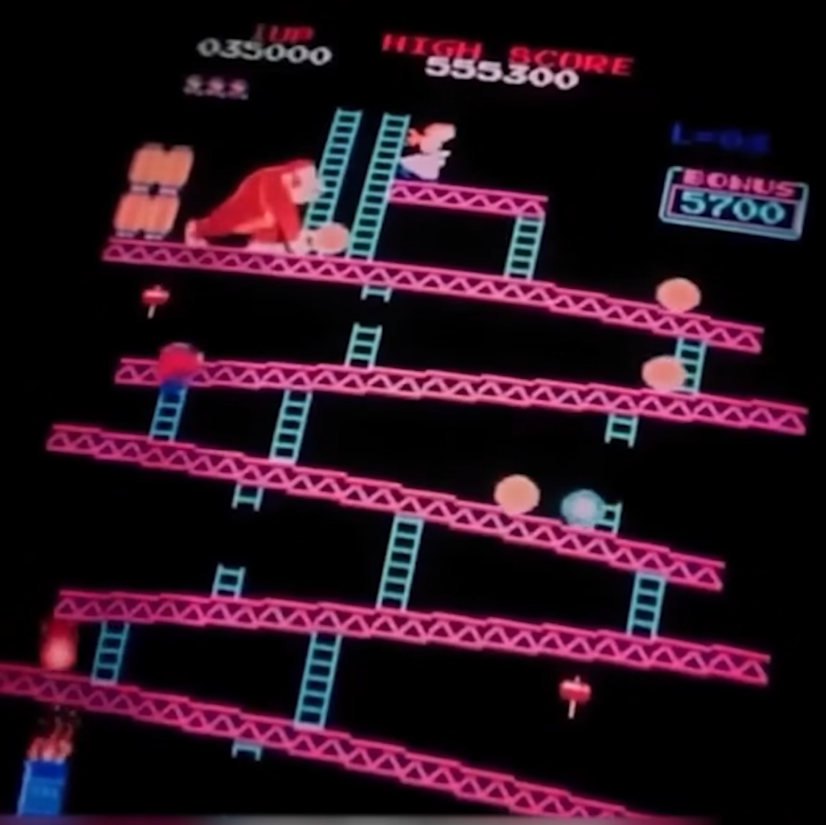
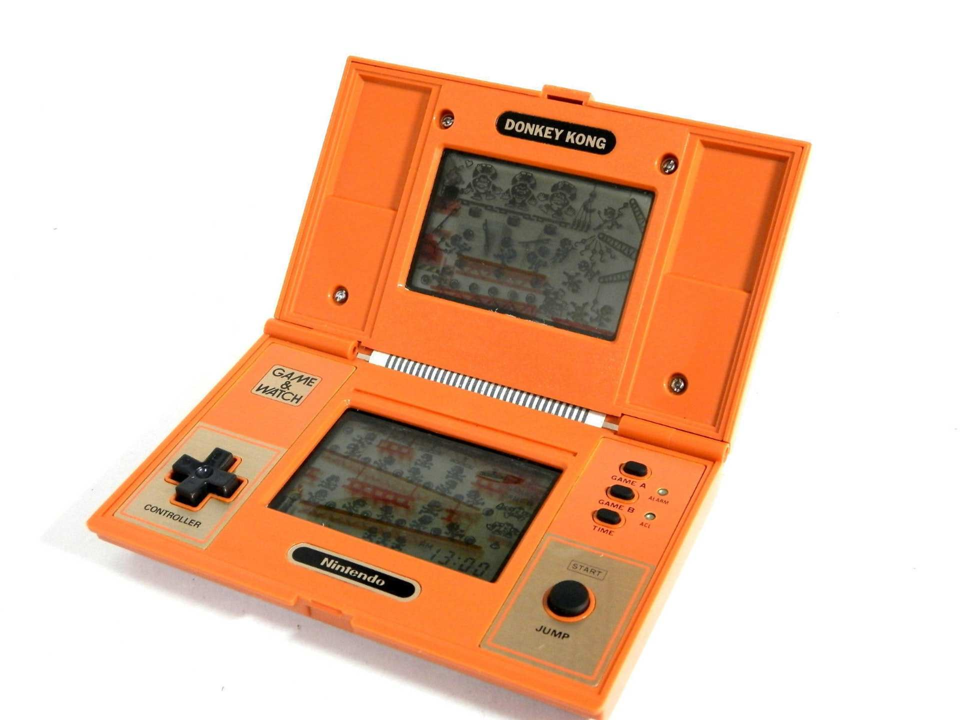
大金刚

Slide 28
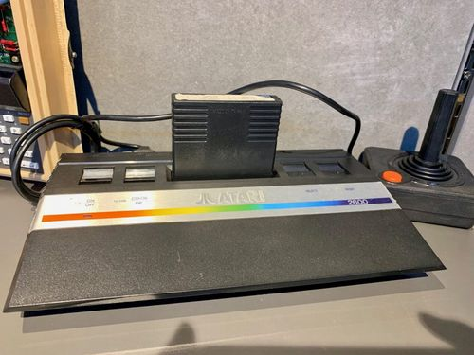
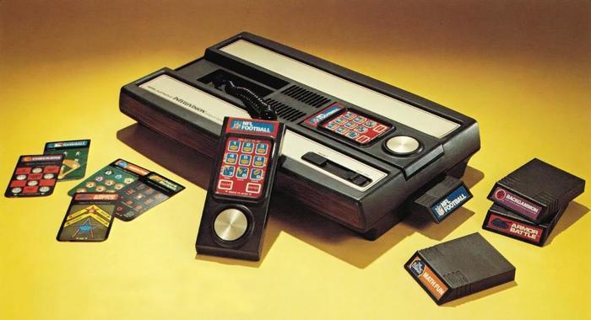
同期竞品
雅达利 2600
万代的intellivision主机

Slide 29



Famicom（红白机）的诞生
李光
夏普
上村雅之
一、快节奏，眨眼之间吸引玩家的感官，
二、游戏要给玩家带来智力挑战，
富士新工业

Slide 31
初到失利
荒川实
霍华德菲利普斯
唐詹姆斯
阿尔斯通
罗恩朱迪
远东游戏
雷达

Slide 32
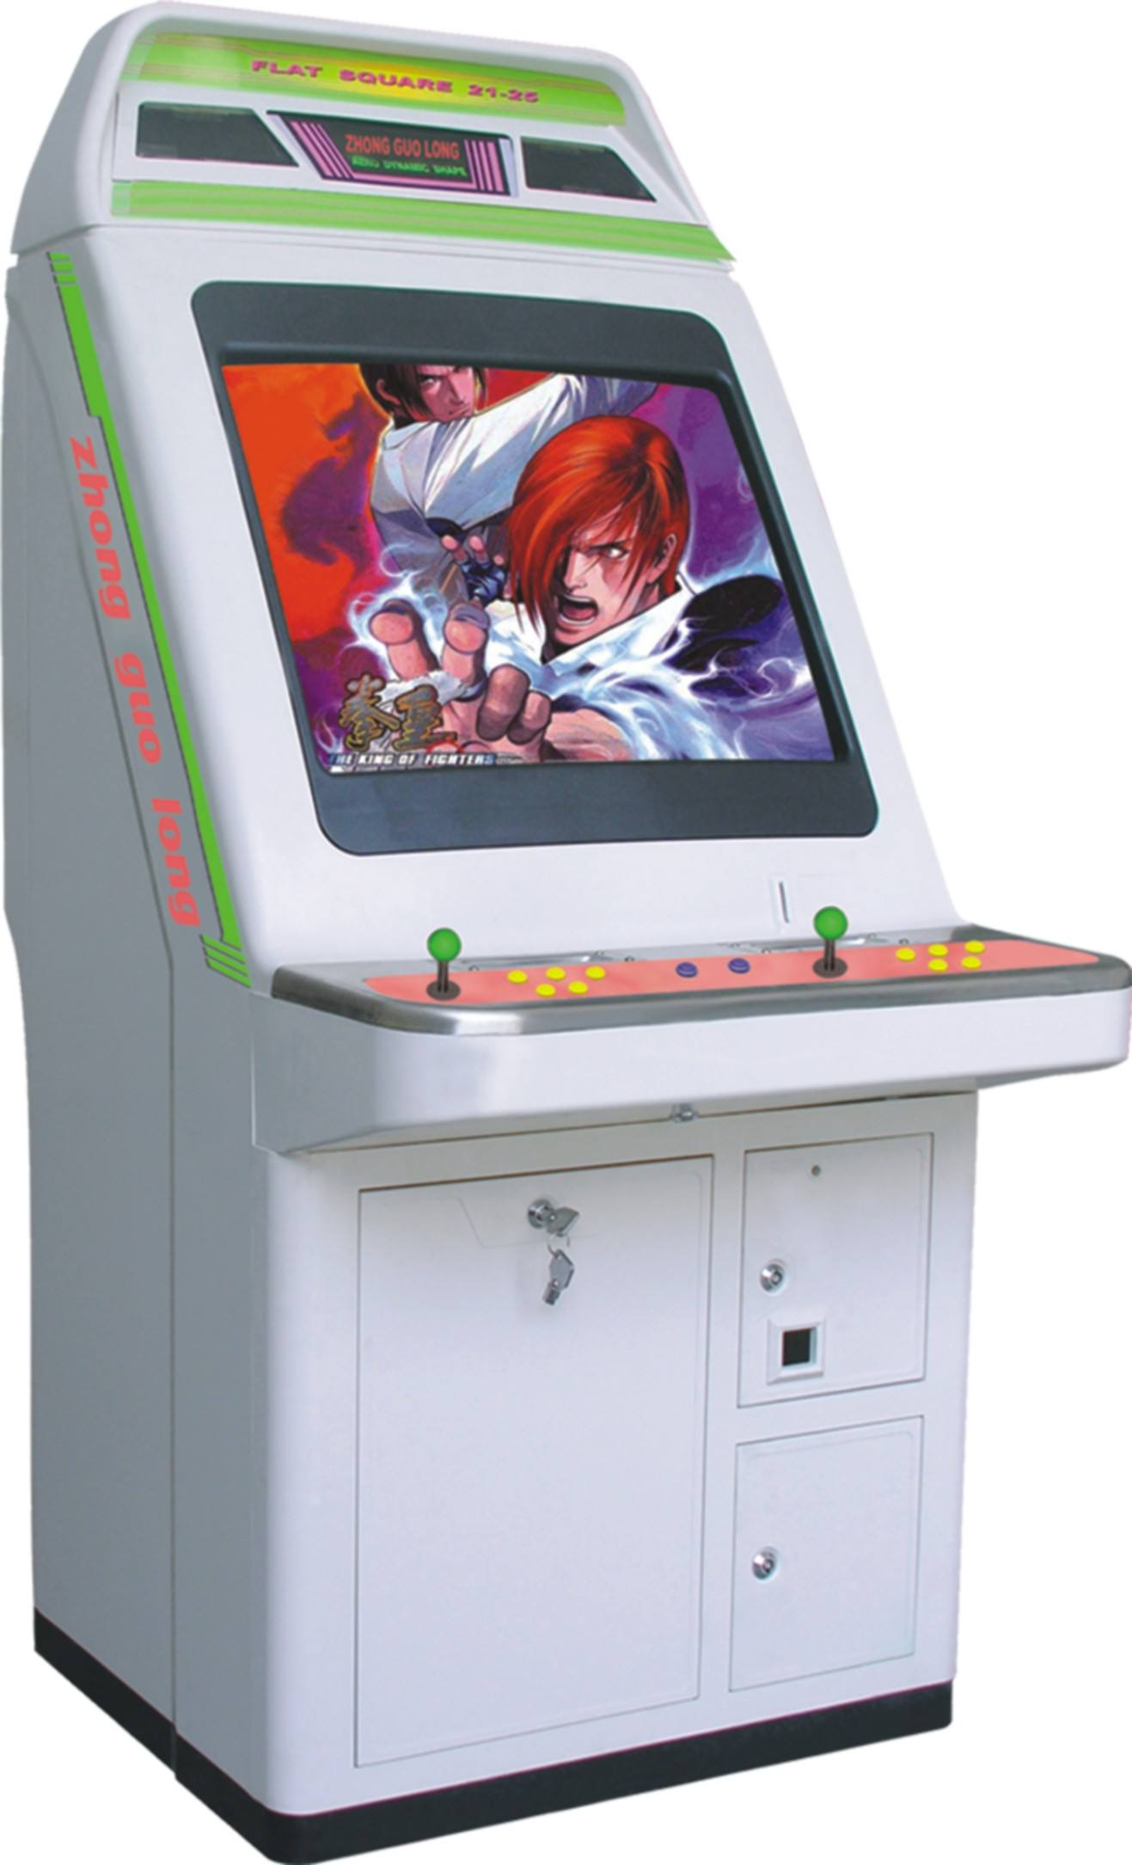
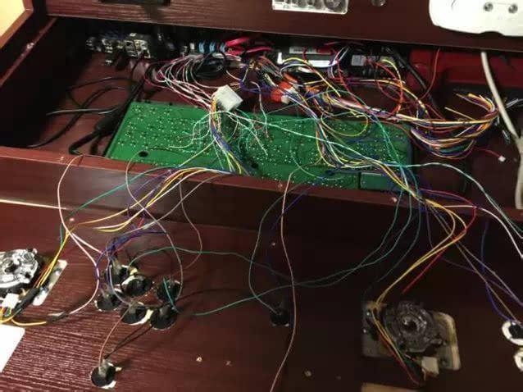
街机结构
电路基板

Slide 33
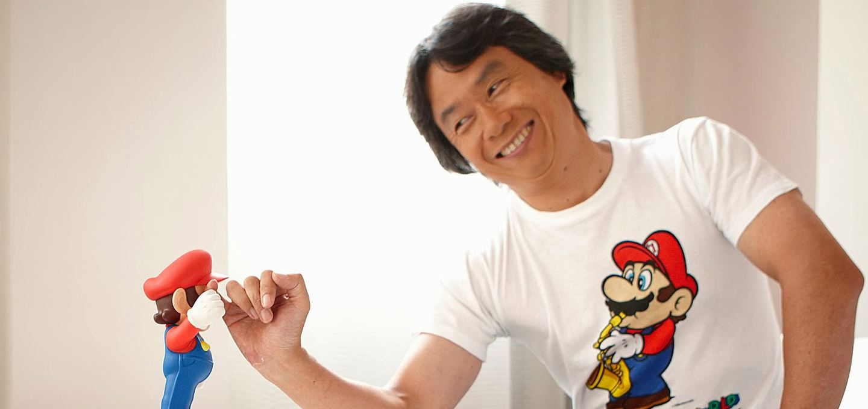
重要人物4：宫本茂
宫本茂

Slide 34

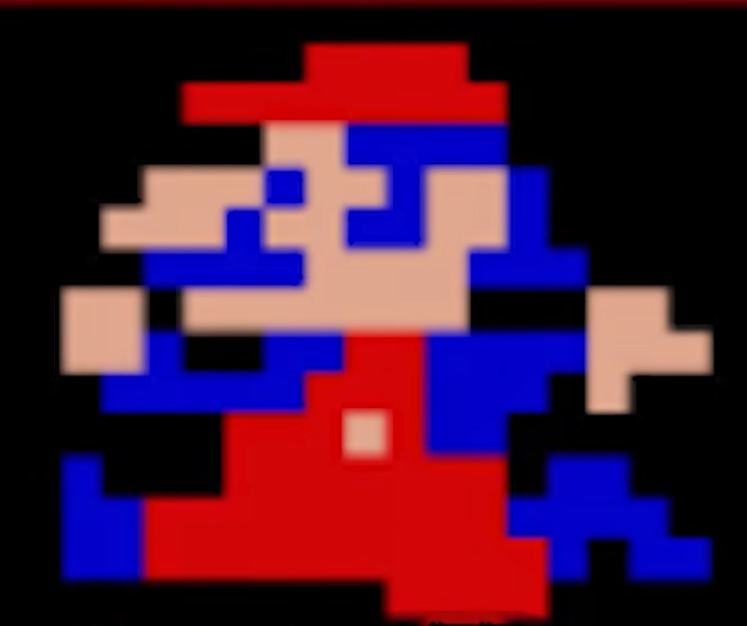
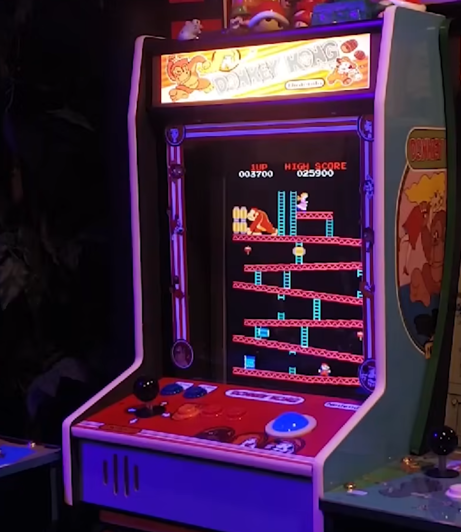

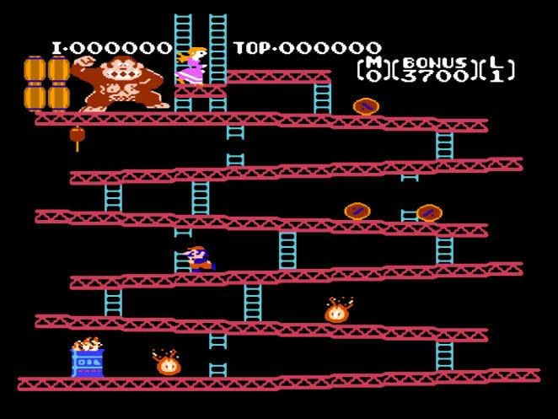
马力欧的由来
宝林
马力欧
donkey kong

Slide 35


大金刚的周边
大金刚玩偶
大金刚动画

Slide 36
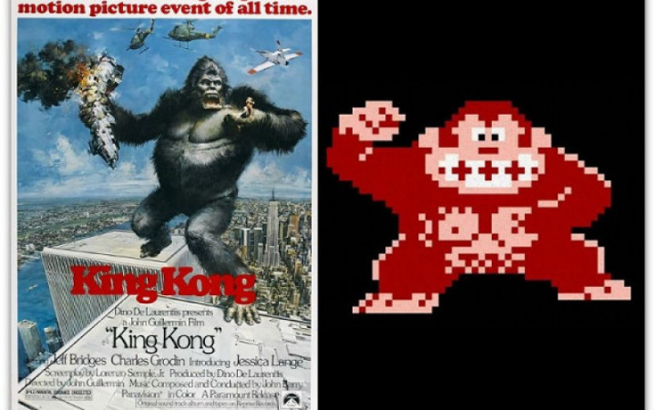

滑稽的官司
“金刚”对阵“森喜刚”：
任天堂法务团队成名之战
荒川实
林肯
沙因贝格

Slide 37

Game watch的失利→红白机的风靡

Slide 38


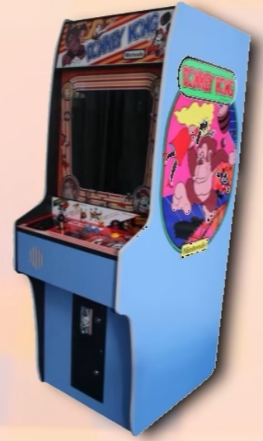


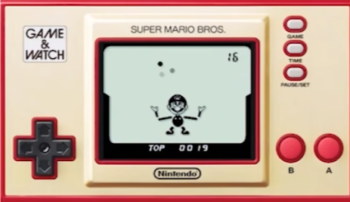
阶段总结

Slide 39
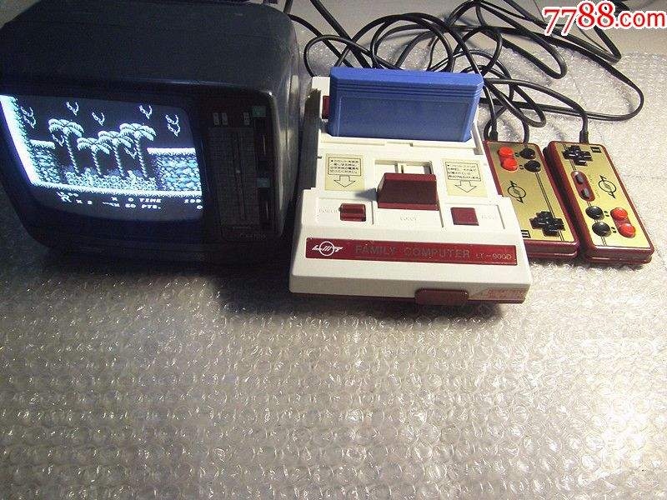
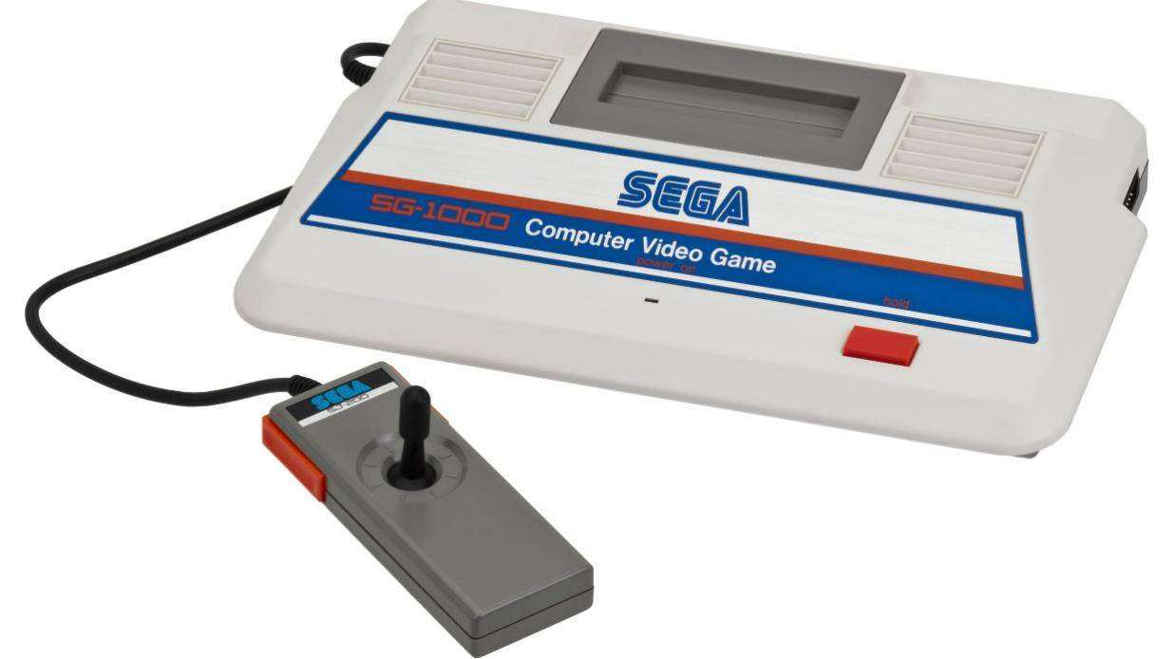
红白机大杀四方及任天堂的口碑
世嘉sg1000
红白机

Slide 40
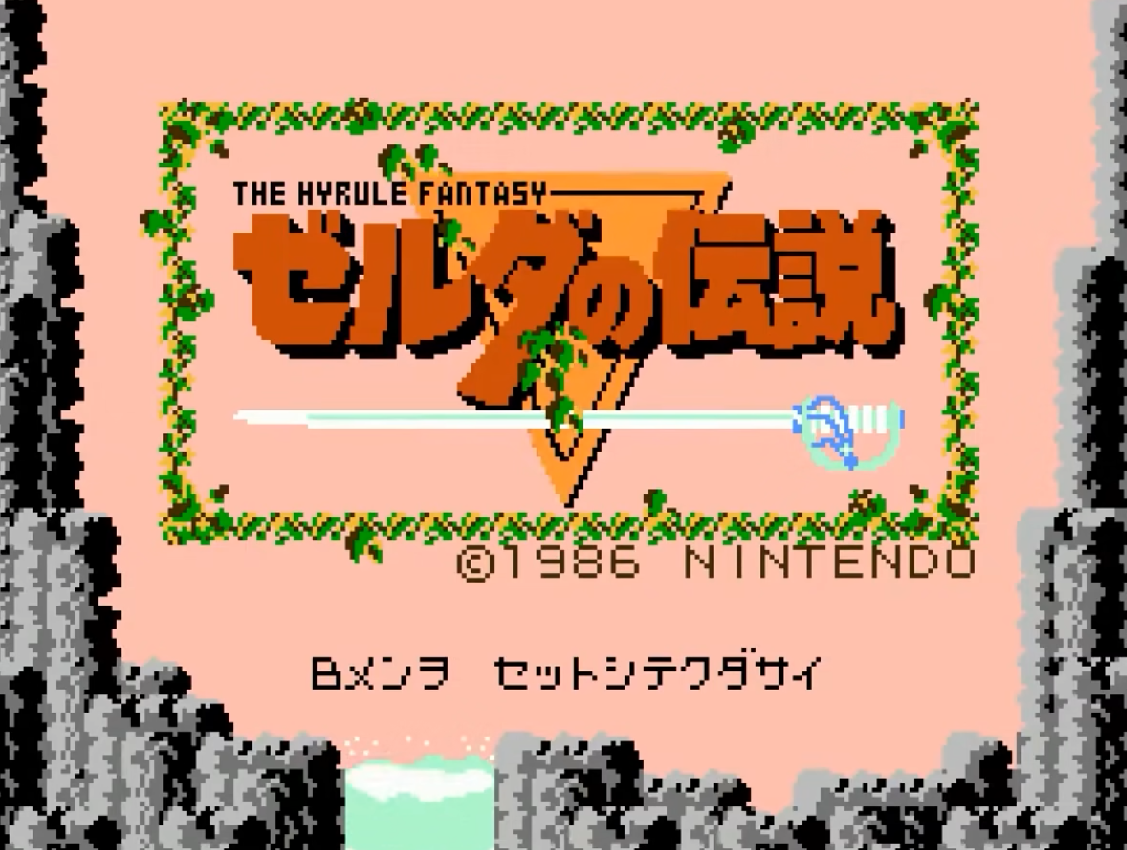
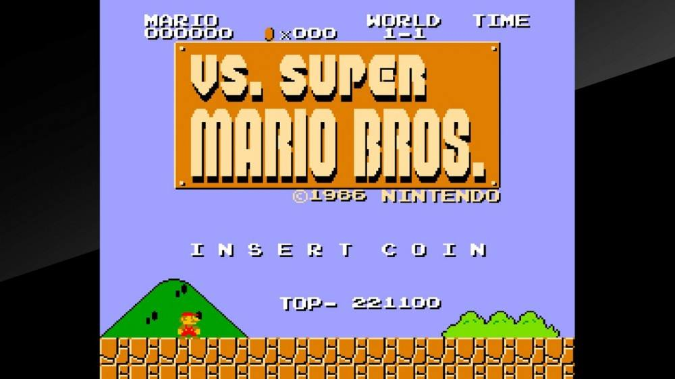
第四开发部
超级马力欧兄弟
塞尔达传说

Slide 41
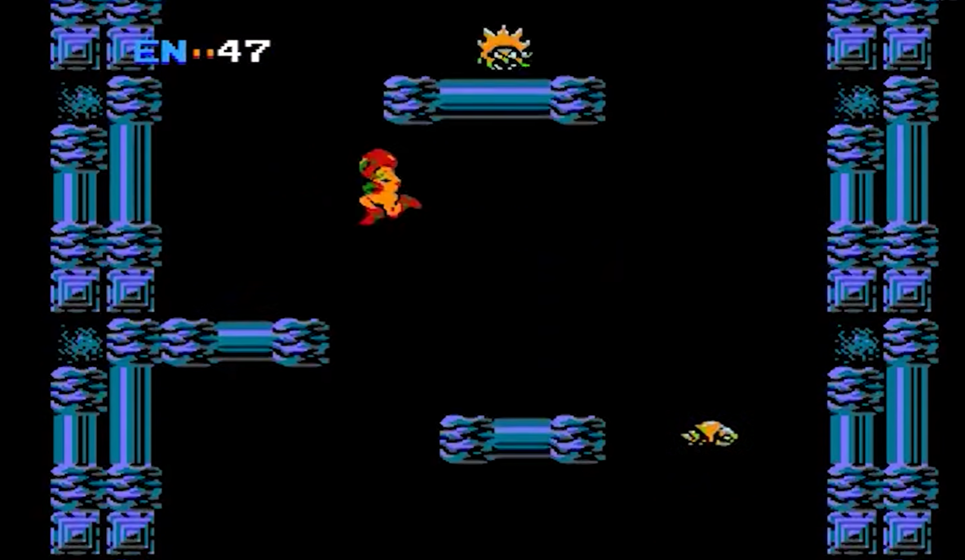
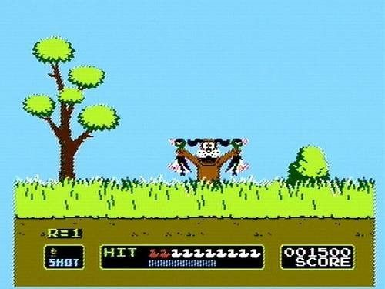
任天堂其他游戏
密特罗德
打鸭子

Slide 42
不公平规则
一、所有fc卡带都由任天堂生产，
二、开发游戏后要向任天堂订购卡带，起定量1万盒，每盒2000日元，
三、年之内只能制作五款游戏
第三方厂商的风险
一、踏空
二、被套

Slide 43
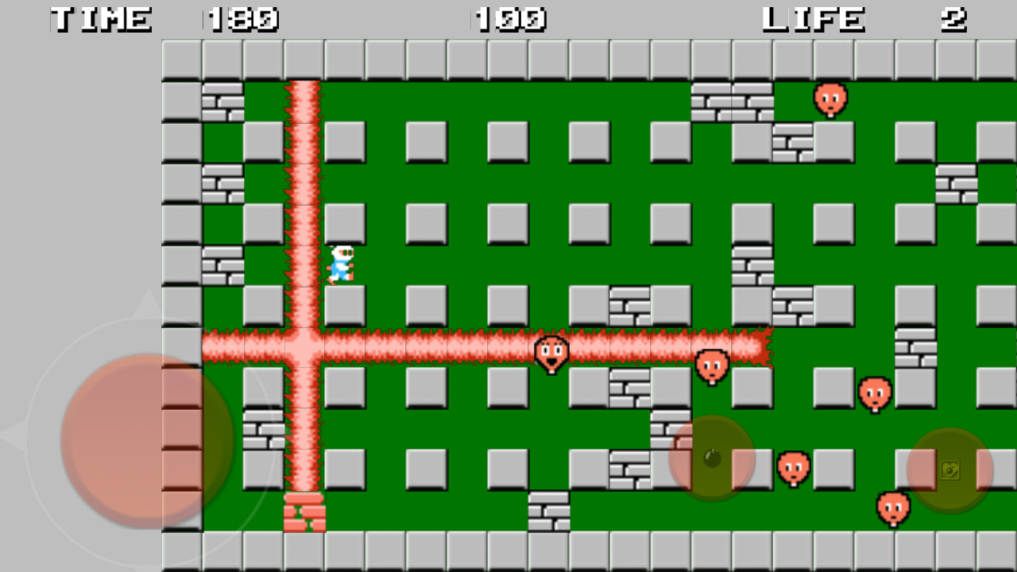


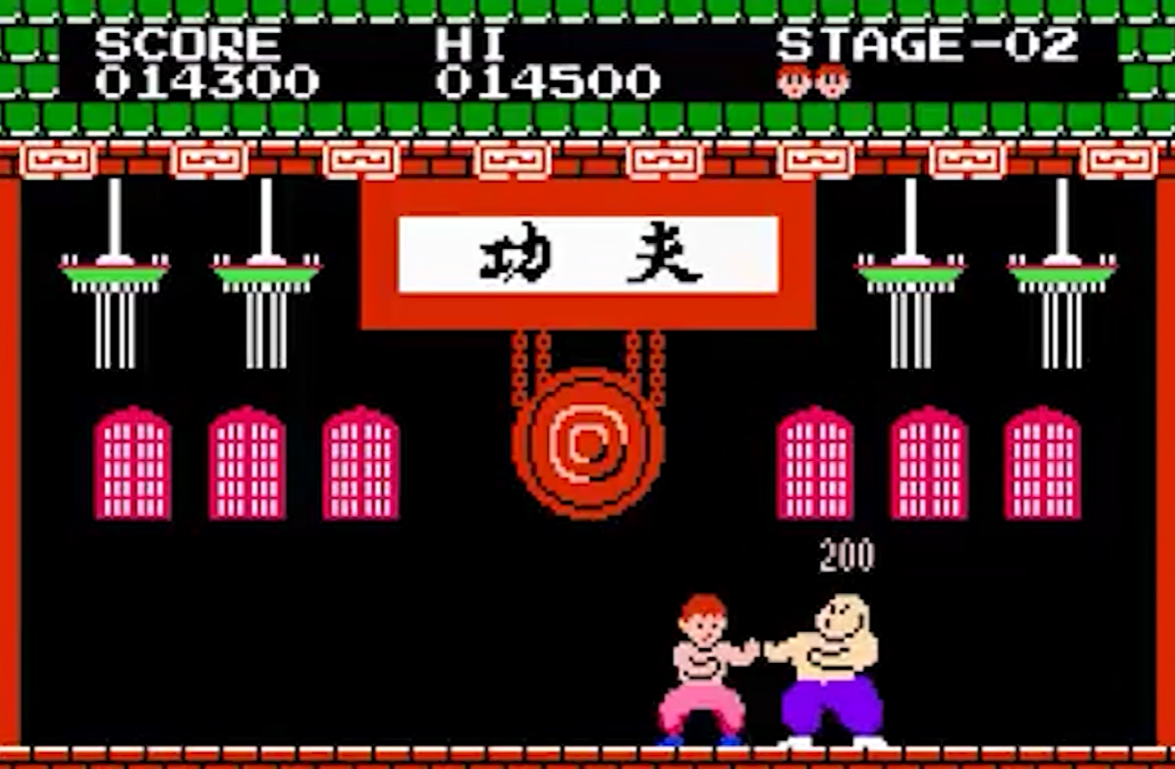


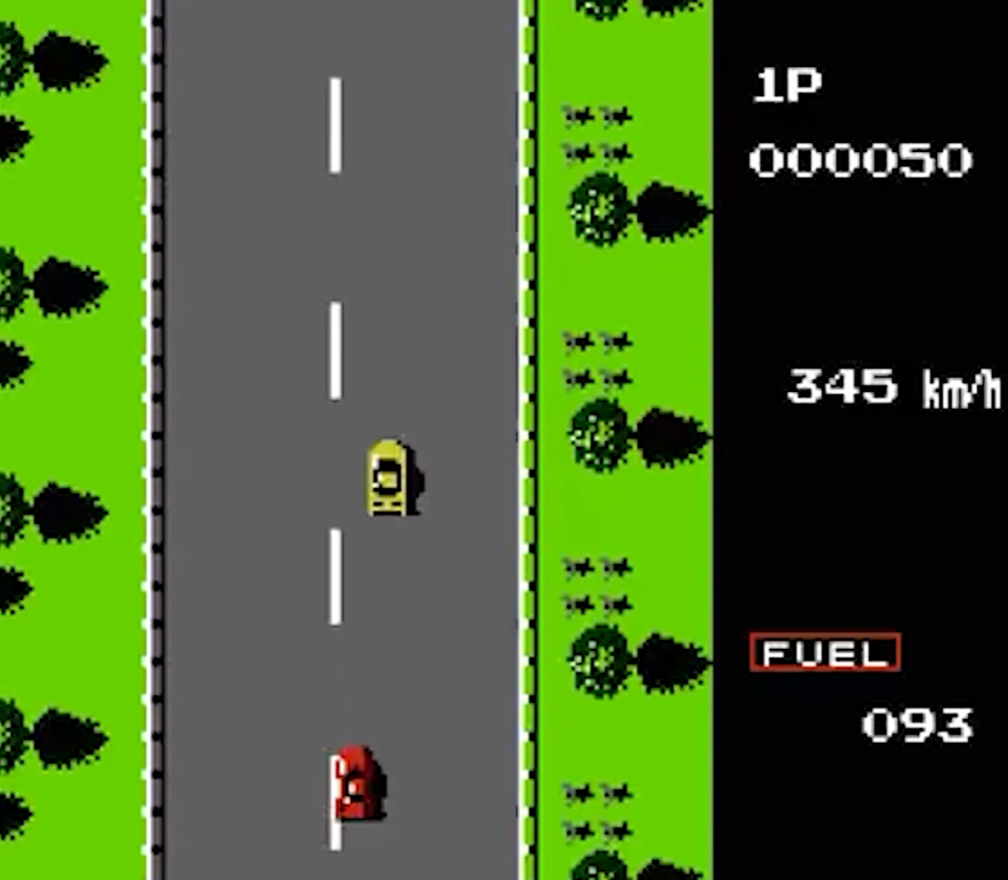
重要的第三方
炸弹人
哈德森
科乐美

Slide 44




重要人物5：岩田聪
弹珠台
Hal研究所
F1赛车
岩田聪

Slide 45



其他行业借机发展
艾尼克斯
勇者斗恶龙
周刊少年jump

Slide 46

繁荣背后的“炸弹”
反水
黑客国际
南梦宫
中村雅哉

